Slide 1
損保ジャパン日本興亜システムズ

Slide 2


損保ジャパン日本興亜システムズの沿革
沿 革
1984年4月
「安田システム開発株式会社」設立
1989年6月
「安田火災システム開発株式会社」に社名変更
1995年8月
株式会社安田火災 インフォメーション・テクノロジーの ホスト開発部門と統合再編
2002年7月
「株式会社損保ジャパン・システムソリューション」に社名変更
2005年4月
株式会社損害保険ジャパンの 情報システム部と組織再編
2011年4月
2014年9月
沿 革
1971年12月
日本チェコ機械株式会社の ＮＣソフトウェア部門として設立
1975年7月
「株式会社ニッカシステム開発」に社名変更 日本火災海上保険株式会社系列の 日宝興業株式会社が資本参加
1993年4月
「興亜火災情報システム株式会社」設立
2002年4月
株式会社ニッカシステム開発と 興亜火災情報システム株式会社を統合 「エヌ・ケイ・システムズ株式会社」に社名変更
2010年10月
日本興亜損害保険株式会社の 情報システム部と組織再編
2011年4月
2014年9月

Slide 3
損害保険システム(旧損保ジャパン)の全体像
損保３
旧NKシステム
損保１
損保２
代理店システム
顧客システム
満期システム
その他システム
（後続システム）
<成績>
<再保険システム>
損保１
保険
募集
契約計上
システム
精算収納
システム
保険金
システム
事故
発生
損保１
損保２
損保２
経理システム

Slide 4
主要システム
①代理店システム、顧客システム（Ｎｏ．３～５） ②契約計上システム（ＮＯ．7～９） ③契約照会システム、証券・承認書システム（ＮＯ．２９、３３） ④精算・収納システム（ＮＯ．１６～２６） ⑤後続システム（成績・再保険システム等）（Ｎｏ４９、４７、５７） ⑥保険金サービスシステム（ＮＯ．５２～５６） ⑦経理システム（Ｎｏ５８～６０） ⑧満期システム（ＮＯ．１）

Slide 5
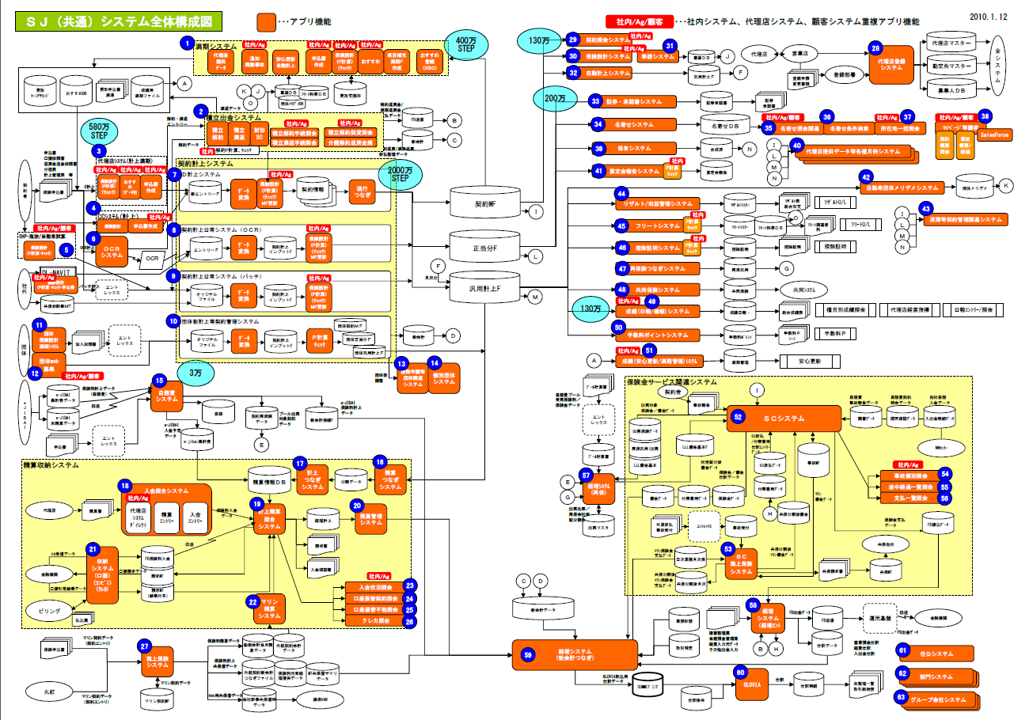

Slide 6
<<営業部門概要>>
Notes:
ここから当社の営業部門概要を学びましょう

Slide 7
営業部門概要
我々は代理店を通してお客さまへ保険提案・販売をおこなっています。
営業部門は所属代理店の特性に応じて３つに分かれます。
■企業営業部門
・主に大・中企業の保険部門を担当します。
・マーケットとしては主に「管財（本体・グループ企業）マーケット」「職域（企業に勤務する職員）マーケット」の
２つがあります。
・３本体企業の属性（主業）によって対応する保険種目が異なります。
・多数の保険会社と取引していることが多く、担当者には常に他社を凌駕する提案力・スピードが求められます。
■自動車営業部門
・主に日産・ホンダ・トヨタなどの自動車販売店（ディーラー）の保険部門を担当します。
・ディーラーのお客さまとの取引となるため個人の自動車保険・自賠責保険が主となります。
・販売店の店舗ごとに取り扱う保険会社が指定されている「テリトリー制」・指定されていない「つかみ取り」の２つが
あります。
・多数の保険会社と取引していることが多く、担当者には常に他社を凌駕する提案力・スピードが求められます。
■一般営業部門
・プロ代理店（保険販売専業）や整備工場の保険部門を担当します。
・将来のプロ代理店を目指す研修生の採用や育成も行います。
・損害保険だけでなく生命保険も含めて、お客さまを取り巻く様々なリスクへの提案をおこなっていきます。
Notes:
グループ会社には通販事業のそんぽ２４やセゾン自動車開催（おとなの自動車保険）がありますが、
損保ジャパン日本興亜は代理店を通してお客さまへ提案・販売を行っています。
営業部門も大きくわけると3つに分かれます。
－－上記資料に沿って説明してください。－－

Slide 8
営業部門の主な仕事
■営業部門の主な仕事
会社の経営戦略・基本方針を正しく理解し、具体的な活動計画を策定のうえ、確実に実行に移していくことが営業担当者として重要な役割である。
年初に立てた年間目標の達成に向け、具体的な活動計画を策定し、これに従って毎月・毎週・毎日、計画だった営業活動を行っていくことが重要である。
年間業務
＜
年初
＞
＜
年度末
＞
＜目標設定＞
＜総括＞
仕事目標の作成
随時プロセス見直し
仕事目標の評価
年間目標を
月間行動へ
単なる数値目標ではなく、目標達成に向けた取り組むべき課題・対策・
落とし込む
スケジュール等具体的プロセスを明確化することが必要である。
月間業務
＜月初＞
＜月末＞
月初見込作成
具体的
新規開拓（フリート・火新海など）、深耕強化（多種目販売・単価アップ、
行動へ
シェアアップなど）、販売網新設（ＴＰ乗合・ＴＣ採用・ＴＭＳ乗合など）、
乗合シェアアップ
など
日常業務
満期管理、代理店対応、顧客対応、事務処理、事故対応、
情報収集、情報動向報告
など
Notes:
・会社の経営戦略・基本方針の正しく理解し、
・具体的な活動計画を策定し、
・確実に実行していくこと
が、営業担当者としての役割です。
年初に立てた目標の達成に向け、具体的な活動計画を策定し、これに従って毎月・毎週・毎日、計
画だった営業活動を行っていくことが重要であす。
・年間業務
年初に「仕事目標」を作成し、年度末に総括として「仕事目標」の評価を行います。
単なる数値目標ではなく、課題や対策、スケジュールなど具体的なプロセスを明確にしておくことが
重要です。
・月間業務
年間業務を月間行動に落とし込んだものが、月間業務です。月初に、その月間の見込みを作成す
る。例としては、フリートの新規開拓、シェアアップなどの深耕強化、販売網新設など。があります。
・日常業務
月間業務を具体的な行動に落とし込んだものが、日常業務です。
満期管理、代理店対応、顧客対応、情報収集など、年間の目標達成にむけて日々取り組み続ける
ことが大事です。。

Slide 9
営業部門の主な仕事
１
満期管理
満期管理は、”営業担当者の最も基本となる業務”である。
満期契約の継続落ちを防ぎ、確実に契約継続を行うには、代理店に対する徹底した管理および早期お客さま対応が何よりも重
要である。
満期管理リストを活用して、定期的に代理店と打ち合わせを行い、営業担当者として継続落防止策を打って行くことで実績を確保
するとともに、新規獲得・単価アップにより増収へと結びつけるよう代理店に働きかけを行う必要が有る。
２
新規開拓
当社が増収し将来に渡って発展していくためには、常に新規のマーケットを開拓し、顧客基盤を拡大して契約件数・契約高を伸
ばしていくことが必要である。
そのためには、”新規契約獲得と既存のお客さまの多種目販売に向けた営業活動が営業担当者の重要な業務”である。
提案先に対するスピーディーかつお客さまのニーズにマッチした優れた企画提案により、新規契約を獲得するまたは他損保契約
を当社契約に切替する営業活動が求められる。
３
代理店新設・育成
”社員として、自ら行う重要な業務の１つは、「代理店新設（販売網）」である。増収を継続させるためには、優良で且つ資源性に
富んだ販売網を構築させることが最も有効である。
新設にあたっては、ターゲット先の情報やニーズを素早くキャッチし、計画的・組織的・継続的な営業行動を実施することが重要
である。また、新設の可能性が低い場合は、早期に見極めを行い、次なるターゲットへアプローチを行い成果に結びつけるよう、
常にターゲットの見直しを行うが必要である
新設と並行して実施することが「代理店育成」である。代理店活性化により販売力を強化し増収へ結びつけるものである。
そのためには代理店の現状分析（強み・弱み）を目的にあわせて的確に行い、それに基づき計画的・継続的に営業担当者と
代理店が一丸となって取り組む必要がある。
Notes:
営業においての日常業務について、簡単に説明します。
－－上記資料に沿って説明してください。－－

Slide 10
営業部門の主な仕事
４
成績管理
営業部門は、常に前年の実績と本年度の売り上げ（収入保険料）を意識した行動が必要です。
（ノルマや成果主義ということではない）
成績とは、当社の中での正味収入保険料のことです。前年以上の目標を達成するには、基本である満期管理や新規開拓・販売網
新設が必要です。
成績の管理を行うため、毎月「見込み」会議があり、「月初」見込みに各担当ベースの成績進捗を把握・共有します。
５
アンダーラィティング
契約の引受を行うか行わないか判断することを「アンダーライティング」といいます。新規（あるいは継続）契約を引受ける際、
他のお客さまと比較して保険金支払の可能性が高い、つまり危険度が高いと判断した場合、「引受謝絶」、「条件付引受」などを
おこないます。保険金を多く支払うことは、将来的に保険料が高くなることにつながり、会社の収支バランスが悪くなるのみならず、
お客さま間の公平性も損なわれることになります。
保険会社は過去の事故歴を記録しており、満期が近づくと営業店はその情報をもとに、担当保サ課と打ち合わせをおこない、
継続契約の引受を行うか行わないか決定します。
６
内部事務（計上）
お客さまと保険契約締結後、契約申込書の審査や契約内容のデータ登録など保険証券等の作成・発行に関わる一連の業務を
さします。
７
内部事務（精算）
代理店がお客さまから領収した保険料を定められた方法で保険会社に送金することをさします。
営業店では送金された保険料について、どの契約の保険料なのか、契約申込書の金額と合致するかといった確認・照合する
業務（入金エントリー・精算エントリー）を含め広義に「精算」といいます。
Notes:
－－上記資料に沿って説明してください。－－

Slide 11
<<保険金サービス部門概要>>
Notes:
ここから保険金サービス部門概要を学びましょう

Slide 12
保険金サービス部門の主な仕事
１
事故の受付
■ 事故の情報を確認
＜自動車事故の場合＞
通報者の氏名・連絡先、事故日・時間、証券番号（契約内容）、契約自動車登録番号（ナンバープレート）、車名
運転者氏名、生年月日、ケガの有無、事故場所・状況、警察届出の内容、整備工場、相手方情報 等
＜火災事故の場合＞
通報者の氏名・連絡先、契約内容（保険種目、証券番号など）、事故日・時間・場所、事故原因・状況、
警察・消防署への届出の内容、損害箇所や被害程度、未修理か修理済みか、購入年月・購入金額、
他の保険契約の確認 等
２
初動対応
■ 事故内容・契約内容を把握したうえで、不足情報や有無責の留意点を確認
■ 事故の関係者へ初回コンタクト（契約者・運転者・被保険者・相手方・代理店 相手保険会社 等）
不足情報の確認・今後の流れ・必要書類・支払対象となる保険の内容や特約説明 等
■ 自動車保険でケガがある場合は、医療機関へ連絡し、診療の有無や支払方法などを確認
■ 自動車の損害がある場合は、整備工場へ連絡し、修理内容や概算金額を確認
３
調査・交渉
■ 事故内容調査の手配 （現場調査・損害調査・ＩＮＳ調査（インスペクター調査）・連絡・打ち合わせ 等）
■ 中間フォロー・途中経過報告・示談交渉 （損害額の認定・相手方との交渉・示談 等）
■ 必要書類の手配 （保険金請求書・事故証明書、警察署への届出内容の確認・示談書 等）
４
支払対応
■ クロージング
■ 支払事務処理
■ 支払
Notes:
保険金サービス部門の主な仕事は4点あります。
事故の受付
事故の連絡者に対して、的確な対応を行い、必要な情報を入手することからスタートします。
当社が事故対応を行ううえで、個人情報の取扱いについて同意を得ることも必要です。
事故の報告者は、契約者ご本人の場合もあれば、家族や第三者、代理店の場合もあります。
初動対応
入手した情報から、有無責の判断を行うことが非常に重要である。お客さまの契約内容は一人ひと
り異なるため、契約内容・約款と、事故の形態を照らし合わせながら、お支払できるか否かを事前
に確認したうえで、関係者へのコンタクト・指示を行います。（ここで判断を誤ると、後々大きなトラブ
ルとなり、当社への信頼が失墜します）
また、支払対象となる基本項目や特約、必要書類について漏れなく案内します。
調査・交渉
損害調査（修理箇所、修理金額などを現物の確認などから調査）、INS調査（事故の現場調査・担
当医師等からの調査）などを行い、適切な保険金を算出し、交渉を行います。保険金支払に向けて
、契約者および相手方への途中経過報告、フォローを行います。
支払対応
所定の書類を取り揃え、保険金の支払い手続きを行います。
契約者へ損害額・支払保険金を連絡し、保険金をお支払いした場合の次年度の等級・保険料への
影響を説明し、保険使用意思の最終確認を行います。

Slide 13
保険金サービス部門の仕事
Notes:
13

Slide 14
事故対応の流れ
Notes:
14

Slide 15
事故受付の流れ
Notes:
15

Slide 16
保険金サービス部門で使われる用語
Notes:
16

Slide 17
<<代理店>>
Notes:
ここから代理店について学びましょう

Slide 18
代理店概要
市街地を歩いていて、あるいは旅行先で、『損保ジャパン日本興亜』の看板を見かけたことはありませんか。
自動車販売店（ディーラー）やショップ（店舗）などの店先で看板を目にしたことがあると思います。
看板を掲げているお店、それが当社の「代理店」です。
専属と乗合
『損保ジャパン日本興亜』の看板のほかに、『東京海上日動火災』『三井住友海上』など、他社損保の看板が併設されていること
も多いと思います。「代理店」は、当社と単独で代理店委託契約を
結んでいる「専属代理店」と、複数の他社損保と代理店委託
契約を結んでいる「乗合代理店」に大別されます。
（代理店には法人だけではなく、個人の場合もあります）
当社は、代理店に保険募集締結権限を委託しています。
委託を受けた代理店（財務局へ届出が必要）は、お客さまに対し、
自動車保険や、火災保険など保険会社から委託された保険種目をお
客さまに販売することが可能になります。
代理店は、当社の保険を販売することにより代理店手数料規定
に応じた「代理店手数料」を得て、自己の収入としています。
また、万が一の事故の際には保険金の請求に必要な書類を
取り揃えた書き方を助言するなど、お客さまの要請にお応えする
ことにより地域社会に密着したお客さまサービスを実践しています。
代理店の形態はチャネルと呼ばれる区分ごとに分類されています。次ページで代理店チャネルの主な特徴を確認します。
代理店手数料
代理店看板例１
チャネル
※「代理店」のほかに、「仲立人（なかだちにん＝ブローカー）」もありますが、「仲立人」には、保険契約締結権・保険料収受権・告知受領権がありませんので、
ここで言う「代理店」とは区別して捉えてください。代理店と仲立人の違いについては、代理店制度ＨＰ「ブローカーと代理店の違いは」を参照願います。
Notes:
-上記資料に沿って簡単に説明します-
時間の関係で専属・乗合 チャネルを話すことをお奨めします。
余裕があれば手数料も伝えてください。

Slide 19


代理店・お客さま・損保ジャパン日本興亜との関わり
・最適な保険を提案
・保険の締結
・契約後の各種手続
・事故対応
・満期管理
代理店
お客さま
・事故のご連絡
・契約後の各種手続依頼
・契約内容照会
手数料支払い
保険料口座振替
・販売推進・教育支援
・各種問い合わせ対応
・品質向上支援
・事故対応
・保険金お支払
・証券郵送
・各種お問い合わせ対応
損保ジャパン日本興亜
・保険締結データ送信
・事故のご連絡
・各種問い合わせ
・事故のご連絡
・契約内容照会
Notes:
代理店・お客さま・当社の関わりを説明します。
最適な保険の提案
・保険のことを詳しく知らないお客さまに対して、補償内容をはじめ、商品内容や手続き方法などに
ついて、お客さまにご理解してもらうよう説明します。
保険の締結（申込書の作成）
・保険種類によって異なるが、申込書は代理店システムで作成できる。代理店システムを用いる、
保険設計から計上まで出来る上に、契約内容やお客さまの情報がコンピュータに記録されるため
、保険の更改などの際には再度入力する手間が省けます。代理店システムでは保険会社からの
最新情報を掲載したり、保険会社職員とのメール機能があったりとさまざまな機能がある。
契約後の各種手続（保険料の領収・領収証の発行）
・お客さまが保険に加入する際には同時に保険料をいただくことが原則です。近年は口座引落や
クレジットカードでのお支払いが主流。
・契約時には保険契約申込書お客さま控を手渡すほか、契約時に保険料を頂いた場合は保険料
領収証を発行します。
保険締結データ送信（契約の報告）
・作成した申込書を営業店に提出することで保険会社に契約の報告をする。これを計上という。また、最近では代理店システムから契約データを送信するダイレクト計上が主となっている。
照会対応・満期管理
・お客さまから契約内容などについてお問い合わせを受けたときには、お客さまの契約内容を確認
しながら、お客さまからのご要請やご質問、疑問を対応・解決します。
・契約の更改の際にも同様に、更新時期のお知らせ・保険の補償内容の見直し・重要事項の確認・
保険料の領収などを行う。このようにして保険契約の新規申込・更新を行います。
事故対応
・事故が発生した際の対応窓口としての役割もあり、事故連絡を受けたあとは、お客さまと保険会
社の橋渡しを行います。

Slide 20
代理店属性（チャネル）
（１）プロ代理店の特徴 ［8チャネル］81X＝プロ一般、82X=研修生（ＴＣ）出身、83X=社員ＯＢ制度
＊専業で保険代理店を営んでいるため、個人契約から、中小企業開拓など幅広い提案力が必要とされます。
＊損保だけでなく、生保も含めて、お客さまを取り巻く様々なリスクに対して最適な提案が求められます。
＊研修生※出身者が多い
※後段のカリキュラム 代理店制度・ＴＡ制度で学習します。
（２）ディーラー代理店の特徴 ［1チャネル：ディーラー］［2チャネル：輸入車ディーラー］
＊日産やトヨタ、スズキ、ホンダ･･･などの自動車販売会社の代理店。
＊個人の自動車保険・自賠責保険が主流です。
（３）金融機関代理店の特徴 ［5チャネル］
＊金融機関本体や金融機関別働体の代理店。
＊2007年12月の保険窓口販売（窓販）全面解禁をきっかけに、拡大傾向にあるチャネルです。
＊住宅ローン等を利用した個人の長期火災保険契約や、取引先企業の管財契約が多いのも特徴です。
＊使用人（従業員）を全国に多く抱える大型代理店の第一生命も、この金融機関チャネルです。
（４）企業代理店の特徴 ［6チャネル］
＊大企業の保険部門（企業グループ内別働隊）代理店。
＊本体企業の特性によって、扱う種目や契約形態が大きく異なります。
＊企業に勤める従業員等の団体（扱）契約も存在します。
（５）モーターチャネルの特徴 ［3チャネル：整備工場］［4チャネル：自動車関連（中古車販売店・二輪店・ＳＳなど）］
（ＳＳ･･･サービスステーションの略。一般的にはガソリンスタンドといわれる業態。） ］
＊自賠責保険・自動車保険が主流
＊自動車の販売・修理に関連した個人の契約が多いことが特徴です。
（６）その他 ［7チャネル：官公庁・各種団体］［9チャネル：１～８チャネル以外］
31
Notes:
・本業がどのような業務を行っているかによってグルーピングをしていています。そのことを「チャネ
ル」という。
・資料を読みながら主なチャネル（１）～（５）について要点を説明してください。

